Slide 1

Eliminar y borrar celdas en una hoja de calculo
MULTIVERSIDAD LATINOAMERICANA
CAMPUS TONALÁ
Materia: Informática ll
Competencia. Manejo de la información y aprendizaje permanente.
Mtra. Ericka Yazmin Medina Rodríguez

Slide 2
Existe una gran diferencia entre borrar y eliminar en una hoja de calculo.
Borrar nos da acceso a 4 opciones: borrar todo, borrar contenido, borrar comentarios y borrar formato.
Eliminar nos permite quitar por completo una o varias celdas de nuestra hoja de calculo y reorganizar el acomodo de ella.

Slide 3
Borrar en una hoja de cálculo
Supongamos que vamos a borrar el contenido de la celda C7 porque lo que gastaste en transporte supera esa cifra. Para ello:
Paso 1: selecciona la celda que contiene el dato que quieres borrar. En este caso, la C7.
Paso 2: ubica y haz clic en el botón Borrar. Lo verás en la cinta de opciones, al lado derecho.
Paso 3: verás que se abre un menú desplegable. Allí, ubica y haz clic en la opción de borrado que deseas.

Slide 4
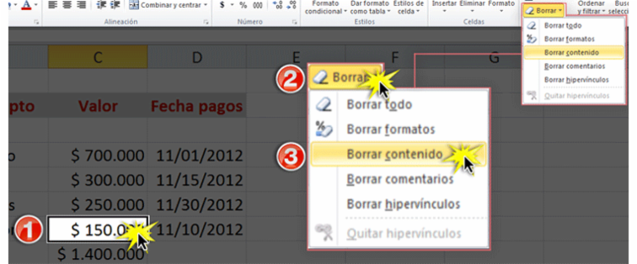

Slide 5
Eliminar en una hoja de cálculo
Paso 1: selecciona las celdas que quieres eliminar. En este caso la B7, C7 y D7.
Paso 2: ubica y haz clic en el botón Eliminar. Lo verás en la cinta de opciones al lado derecho. Notarás que la celda C8 se desplaza hacia arriba.

Slide 6


